Slide 1
Big Data-Based Agri-food Recommendation System According to Types of Customers
KHIN CHAN MYAE AUNG

Slide 2
추천시스템의 특징
1) 농식품분야의 데이터 이용
2) 식생활 라이프스타일과 Megatrends요인을 기반한 소비자 세분화방법 사용
3) 다양한 상황적 요인들의 선호가 반영된 농식품 추천
추천 농식품에 대한 SNS 맛집정보와 버즈량
관련 식재료를 판매하는 주변 소매점 위치 및 가격정보 제공

Slide 3
개발 목적
소비자의 니즈에 맞는 농식품 정보를 제공함으로써 사용자 확대
-> 생산자들을 연결하는 농식품 직거래 플랫폼과 연계하여 지역 농산물 소비를 촉진

Slide 4
추천 기법
1) 내용기반 (content-based)
2) 협력기반 (collaborative)
3) 하이브리드 (hybrid)

Slide 5
음식 추천 시스템
환자용
- 식단관리가 필용한 환자를 대상으로 영양정보에 기반한 음식 추천
- 영양정보가 포함된 식품 DB를 가반한 특정 조건의 음식를 추천
일반 사용자
- 건강한 식단 추천
- 즐겨 먹는 음식 기반 소비자 메뉴 추천

Slide 6
Latent Dirichlet Allocation 기반 추천 알고리즘
토픽 모델링 알고리즘
디리클레 분포 + 다항분포
디리클레 분포 -- k차원의 실수 백터 중 백터의 요소가 양수이며 모든 요소를 더한 값이 1인 경우에 확률값이 정의되는 연속확률분포
다항분포 – 여러 개의 값을 가질 수 있는 독립확률변수들에 대한 확률분포. 여러번의 독립시행에서 각각의 값이 특정 횟수가 나타날 확률.
LDA => 토픽의 단어분포 + 문서의 토픽분포 = 문서 내 단어들 생성
LDA inference => 역 추정

Slide 7
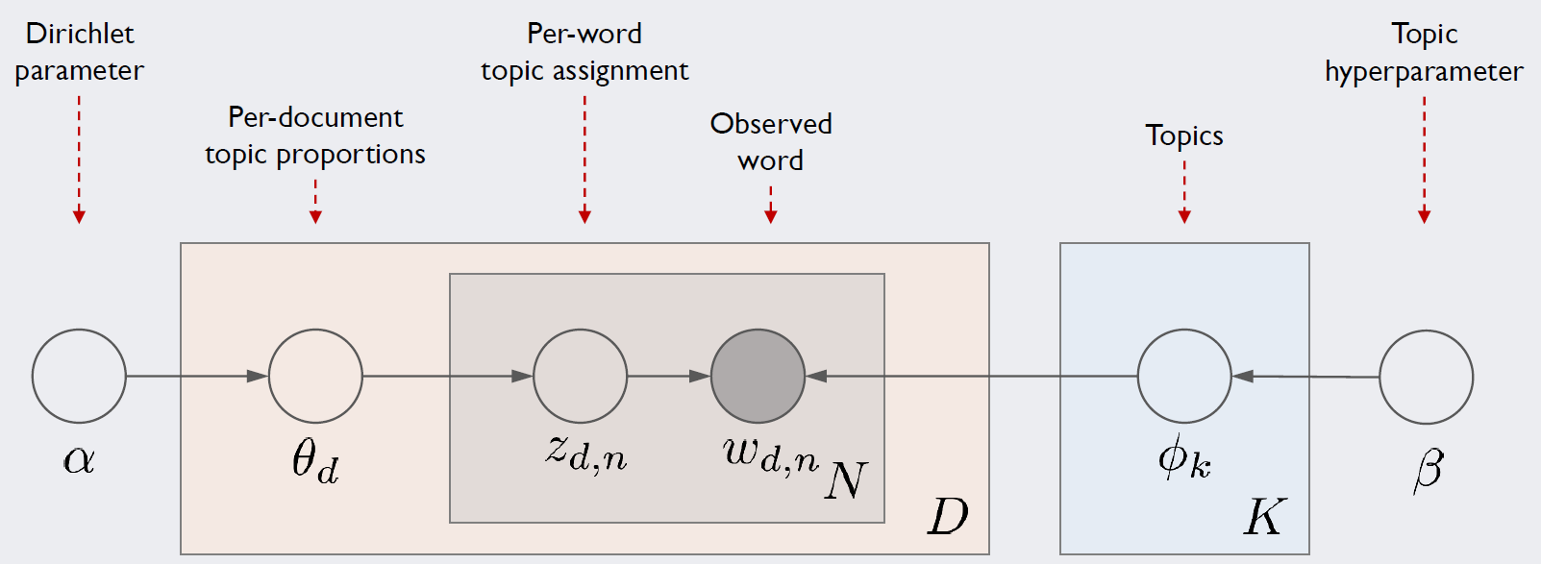
LDA가 가정하는 문서생성과정
D – 전체 문서 개수
K – 전체 토픽 수
네모칸 – 해당 횟수만큼 반복한다
동그라미 – 변수
α,β – 하이퍼 파라메터
W(d,n) - d번째 문서에 등장한 n번째 단어
ɸ(k) - k번째 토픽에 해당하는 백터
Ɵ(d) – d번째 문서가 가진 토픽 비중을 나타내는 백터
Z(d,n) – d번째 문서 n번째 단어가 어떤 토픽에 해당하는지 할당해주는 역할

Slide 8
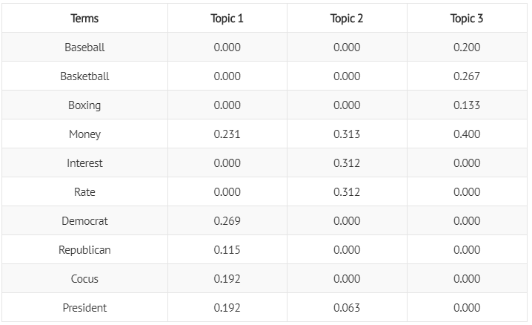
Ɵ(d) - d번째 문서가 가진 토픽 비중을 나타내는 벡터 - 전체의 토픽 개수 K 만큼의 길이 - 각 요소값은 해당 단어가 k번째 토픽에서 차지하는 비중 - 각 요소는 확률이므로 모든 요소의 합은 1

Slide 9
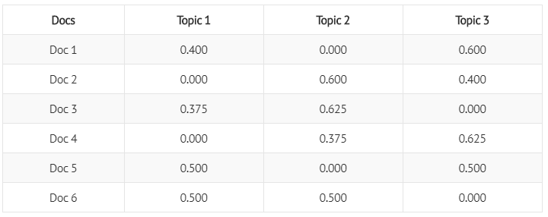
ɸ(k) - k번째 토픽에 해당하는 벡터 - 전체의 단어 개수만큼의 길이 - 각 요소값은 k번째 토픽이 해당 d번째 문서에서 차지하는 비중 - 각 요소는 확률이므로 모든 요소의 합은 1

Slide 10
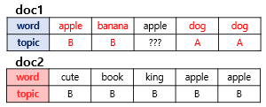
LDA의 추론 (토픽별 단어분포)
1) 토픽 개수 k를 사용자 지정
2) 모든 단어를 k개 중 하나의 토픽에 할당(렌덤)
3) 2가지 기준에 따라 토픽이 재할당
p (topic t | document d)
p (word w | topic t)

Slide 11
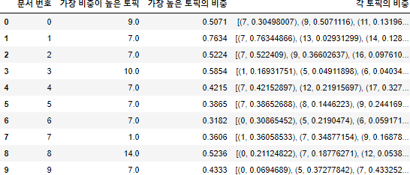
LDA의 추론 (문서별 토픽분포)
각 문서의 토픽 분포는 LDA 모델인 ldamodel[]에 전체 데이터가 정수 인코딩 된 결과를 넣은 후에 확인 가능

Slide 12
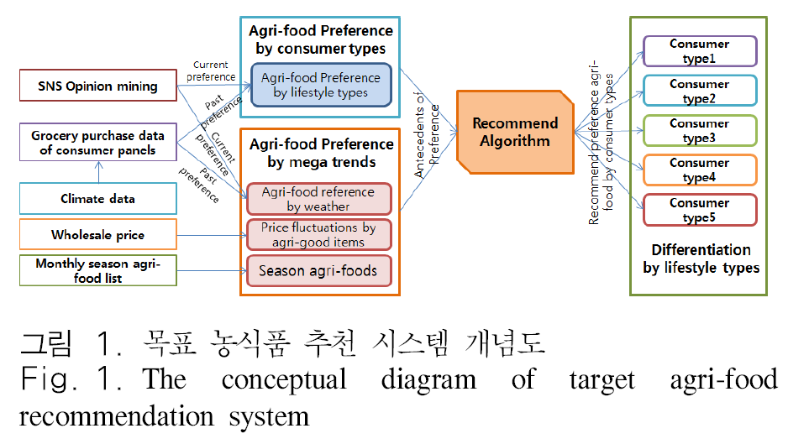
추천시스템 분석
목적
사전에 정의된 사용자 유형별 선호 정보를 이용한 단순화된 형태의 맞춤형 추천
개인별 정보를 이용한 맞춤형 추천
-> 추천 메뉴 및 식재료 리스트를 통해 식당, 외부 판매자 및 온.오프라인 판매점 정보들고 연결

Slide 13
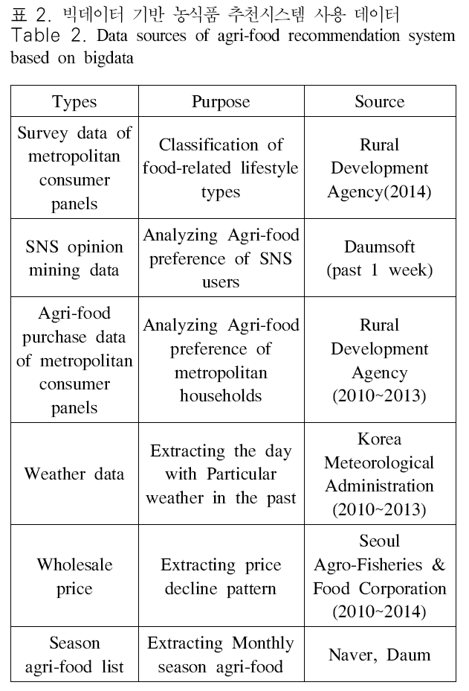
추천시스템 설계
활용 데이터 범위 및 리스트 표준화
16,000여 개의 서로 다른 메뉴들을 651개로 표준화 메뉴로 변환
채소, 과일, 축산, 수산물 품목 전체에서 소비금액 기준 상위 99개를 표준화 식재료로 선정

Slide 14
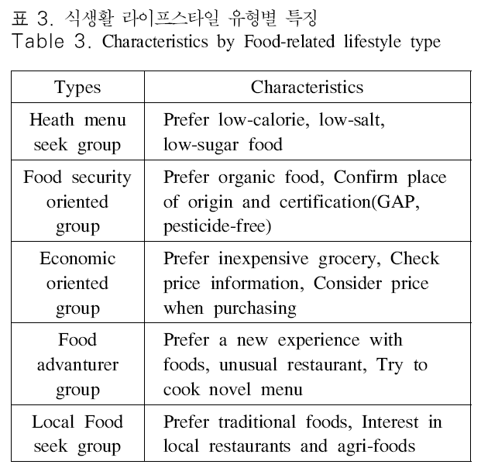
추천시스템 설계
식생활 라이프스타일 유형에 따른 소비자 분류
643명의 설문조사를 요인분석을 해서 측정된 38개 라이프스타일을 10개의 요인으로 추출
10개를 요인별 상위집단의 인구통계변수, 식생화 패턴, 품목별구입액의 차이를 비교하여 차이가 나는 5개 요인을 선발

Slide 15
추천시스템 설계
과학적 방법에 의한 농식품 추천
-메가트렌드(날씨, 가격, 계절)
다리슐레-다항분포 기반의 추천알고리즘 이용
(장점) 추가적인 피드백을 쉽게 수용 및 지속적 개선 가능성

Slide 16
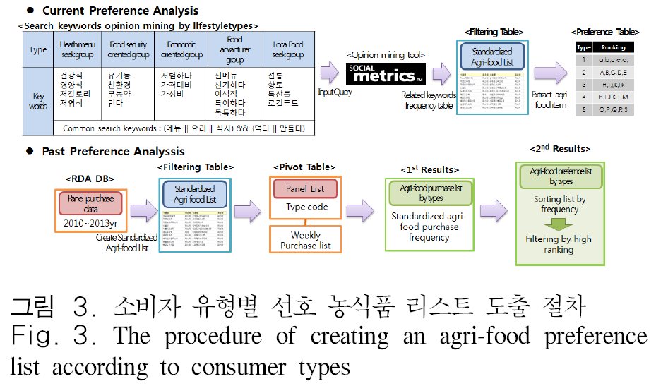
추천시스템 구현
소비자 유형별 선호 농식품 리스트 도출

Slide 17
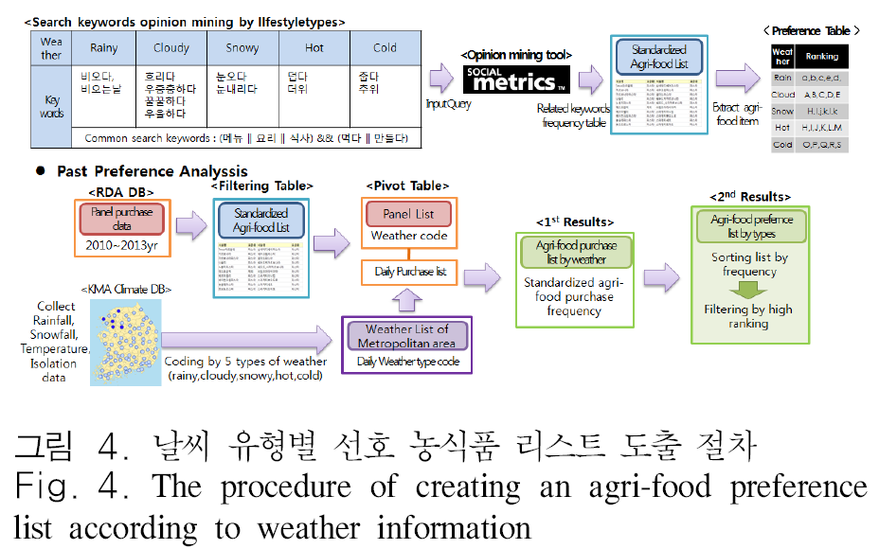
추천시스템 구현
메가트렌드에 의한 선호 농식품 리스트 도출 (날씨)

Slide 18
추천시스템 구현
메가트렌드에 의한 선호 농식품 리스트 도출
- 제철농식품 추천
각 농식품의 가중치는 동일한 것으로 가정해서 현 시스템에서 사전확률이 동일하게 적용
- 시세하락 품목 도출
소비자 -> 가격이 저렴한 농산물을 사기 때문에 편익이 발생
생산자 -> 가격이 급락하는 상황에서 농식품 추천을 통한 수요 확대

Slide 19
추천시스템 구현
소비자 유형별 농식품 추천 결과 표출
http://data.mafra.go.kr/model/analysis/purchaseInfo.do

Slide 20
결론 및 한계점
다양한 데이터를 활용하여 추천 분석결과의 품질 향상
사용자층이 확보되지 않은 서비스 초기 단계에서 정확한 추천 사용 가능
농식품 소비자들에게 가치가 있는 정보를 제공할 수 있는 비즈너즈 모델 개발
(한계점)
1) 추천결과에 대한 사용자의 평가가 부족
2) 5개 소비자 유형만으로는 다양한 소비자의 니즈를 반영 불가 <개인화된 추천이 필요>

Slide 21
향후 연구 방향
산업차원
농식품 공급사슬의 이력정보 투명화 --> RFID/USN기반 물류시스템의 구축
소비자
정교한 맞춤형 추천 --> 유비쿼터스 기반의 홈네트워크 기술
- 음성인식 => 사용자의 요구사항 추천
- 생체정보 인식 => 사용자의 건강상태가 실시간 반영된 식단 추천

